Slide 1

AI 芯片
— GPU 详解
GPU基础概念
ZOMI

Slide 2
Talk Overview
AI 计算体系
深度学习计算模式
计算体系与矩阵运算
AI 芯片基础
通用处理器 CPU
从数据看 CPU 计算
通用图形处理器 GPU
AI专用处理器 NPU/TPU
计算体系架构的黄金10年
硬件基础
GPU 工作原理
GPU AI编程本质
英伟达 GPU 架构
从 Fermi 到 Hopper 架构
Tensor Code 和 NVLink 详解
GPU 图形处理流水线
图形流水线基础
GPU 逻辑模块划分
图形处理算法到硬件

Slide 3
Talk Overview
硬件基础
GPU 工作原理
GPU AI编程本质
英伟达 GPU 架构
GPU基础概念
从 Fermi 到 Volta 架构
Turing 到 Hopper 架构
Tensor Code 和 NVLink 详解
GPU 图形处理
GPU 逻辑模块划分
算法到 GPU 硬件
GPU 的软件栈
图形流水线基础
流水线不可编译单元
光线跟踪流水线

Slide 4
Talk Overview
GPU 基础概念
SP，Stream Processor
SM，Stream Multiprocessors
Warp，Thread Warp
CUDA Core
CUDA
峰值算力

Slide 5
SP，流处理器 (Stream Processor)
SP 被称作流处理器，在G80时英文也曾称（Scalar Processors）、（Scalar Streaming Processors）。这种称呼主要因为之前 SP 单元是被当作标量处理单元。Fermi 架构后，SP被改称为CUDA Core。所以对于现在的N卡架构来说，流处理器数量即CUDA Core数量。
从 DX9 时代过来的人应该都知道那场大变革，顶点渲染和像素渲染在 DX10 被合并成“统一渲染”。虽然对于开发者来说，vertex shader 和 fragment(pixel) shader 概念依旧存在，但底下执行单元却被统一了，即由流处理器（SP）来进行处理。

Slide 6
SM（Streaming Multiprocessor）
SM 从 G80 提出的概念，中文称流多处理器，包含算术单元以及块和线程专用的其他资源（例如每个块共享内存和寄存器文件），组成了一套完整的线程运行系统。主要包括：
CUDA Core：向量运行单元 （FP32-FPU、FP64-DPU、INT32-ALU）；
Tensor Core：张量运算单元（FP16、BF16、INT8、INT4）；
Special Function Units：特殊函数单元 SFU（超越函数和数学函数，e.g. 反平方根、正余弦等）；
Multi level Cache：多级缓存（L0/L1 Instruction Cache、L1 Data Cache & Shared Memory）；
Load/Store：访问存储单元LD/ST（负责数据处理）；
Warp Scheduler：线程束调度器；
Dispatch Unit：分配单元；
Register File：寄存器堆；

Slide 7
Warp
Warp 也称线程束。逻辑上，所有Thread是并行，但是，从硬件的角度来说，并不是所有的 Thread能够在同一时刻执行，这里就需要Warp的引入。
Warp 是 SM 基本执行单元，一个 Warp 包含32个并行 Thread（warp_size = 32），这32个 Thread 执行于 SIMT（Single-Instruction Multiple-Thread）模式。也就是说所有 Thread 以锁步的方式执行同一条指令，但每个 Thread 会使用各自的 Data 执行指令分支。如果在 Warp 中没有32个 Thread 需要工作，那么 Warp 虽然还是作为一个整体运行，但这部分 Thread 是处于非激活状态的。
Thread是最小的逻辑单位，Warp是最小的硬件执行单位。

Slide 8
CUDA Core
CUDA Core 在 Fermi 架构里提出，是最小的运算执行单元。
在 Fermi 架构中，一个 SM 中包含了有 2 组各 16 个 CUDA Core，每个 CUDA Core 包含了一个整数运算单元 ALU (Integer Arithmetic Logic Unit) 和一个浮点运算单元 FPU (Floating Point Unit) 。

Slide 9
CUDA Core
到了 Volta 架构，CUDA Core 又和 Fermi架构时期发生了变化。从这里开始就没有以前的 CUDA Core 了，而是变成了单独的 FP32 FPU 和 INT32 ALU。
因为 FP32:INT32 是 1:1，所以还是很方便把它们合并成原来的 CUDA Core 去称呼。这样做的好处是每个 SM 现在支持 FP32 和 INT32 的并发执行。

Slide 10
CUDA（Compute Unified Device Architecture）
2006 年 11 月，NVIDIA 推出了 CUDA，通用并行计算平台和编程模型，用于图形处理单元（GPU）上的通用计算。利用 NVIDIA GPU 中的并行计算引擎（CUDA Core）以比在 CPU 上更有效的方式解决许多复杂的计算问题。

Slide 11
CUDA
CUDA 并行编程模型作为一款通用接口，为熟悉 C 等标准编程语言的程序员保持较低的学习曲线。

Slide 12
CUDA
CUDA 将 GPU 架构建模为多核系统，将 GPU 并行线程抽象为层次化线程结构（网格状的线程块）。
这样可以指导开发者将问题划分为独立线程块并行解决的子问题，并进一步将每个子问题划分为可以由块内的线程并行协作解决的部分。

Slide 13
CUDA
通过允许线程 Thread 在解决每个子问题时，进行协作来保持语言表达能力，同时实现自动可扩展性。实际上，每个线程块 Thread Block 都可以在 GPU 的计算单元内以任何顺序进行调度，以便编译后的 CUDA 程序可以在任意数量的多处理器上执行。

Slide 14
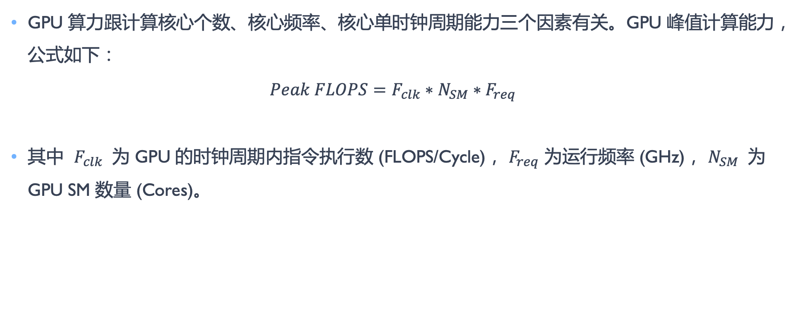
峰值算力
GPU 算力跟计算核心个数、核心频率、核心单时钟周期能力三个因素有关。GPU 峰值计算能力，公式如下：
$$Peak FLOPS=F_{clk}∗N_{SM}∗F_{req}$$
其中 $F_{clk}$ 为 GPU 的时钟周期内指令执行数 (FLOPS/Cycle)， $F_{req}$ 为运行频率 (GHz)， $N_{SM}$ 为 GPU SM 数量 (Cores)。

Slide 15
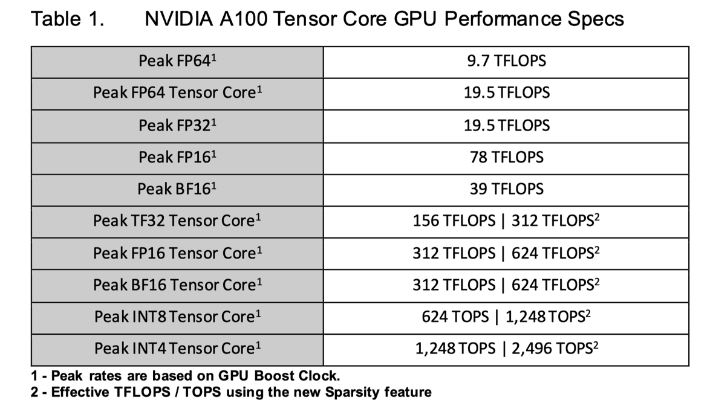
峰值算力
A100 中 FP32 Tensor Core 指令吞吐 64 FLOPS/Cycle ，核心运行频率为 1.41GHz ，SM 数量为108 ，那么有：$Peak FLOPS=1.41∗108∗64∗2=19,491 GFLOPS$ ~ 1.95 TFLOPS

Slide 16
GPU概念之间的关系
GPC —— 图形处理簇，Graphics Processing Clusters
TPC —— 纹理处理簇，Texture Processing Clusters
SM —— 流多处理器，Stream Multiprocessors
HBM —— 高带宽存储器，High Bandwidth Memory
包含关系为：GPC > TPC > SM > CORE
SM 中包含 Poly Morph Engine、L1 Cache、Shared Memory、CUDA Core等
CUDA Core 中包含 ALU、FPU、Execution Context、Thread Detach、Command Decode等

Slide 17
GPU概念之间的关系

Slide 18
Reference 引用&参考
https://zhuanlan.zhihu.com/p/620257581 大佬们，A100显卡上的tensorcore有自己的私有寄存器
https://old.hotchips.org/wp-content/uploads/hc_archives/hc29/HC29.21-Monday-Pub/HC29.21.10-GPU-Gaming-Pub/HC29.21.132-Volta-Choquette-NVIDIA-Final3.pdf
https://ieeexplore.ieee.org/author/37086370271
https://www.computer.org/csdl/proceedings-article/hcs/2019/08875651/1ehCtCN4SUE
https://resources.nvidia.com/en-us-genomics-ep/ampere-architecture-white-paper
https://developer.nvidia.com/blog/nvidia-hopper-architecture-in-depth/
https://zhuanlan.zhihu.com/p/231302709
https://www.zhihu.com/zvideo/1367794004235542528
https://www.bilibili.com/read/cv15145865?from=search
https://docs.nvidia.com/cuda/cuda-c-programming-guide/index.html?highlight=matrix%20multiply
https://nyu-cds.github.io/python-gpu/02-cuda/
https://zhuanlan.zhihu.com/p/258196004?utm_id=0
https://blog.csdn.net/qq_42059060/article/details/121274184

Slide 19
Notes:
19

